Slide 1
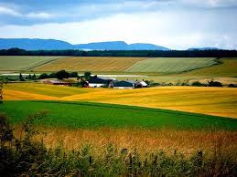
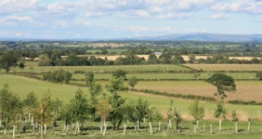
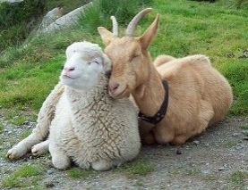
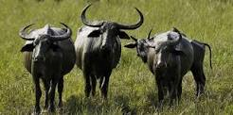
Директни плащания 2015-2020 Кампания 2016
Снежана Благоева
Дирекция „Директни плащания и схеми за качество“, МЗХ

Slide 2
Ще говорим за:
2015 г. - първата година от новата ОСП
Поглед към прилагането на ОСП в другите държави членки
Кампания 2015 – резултати, уроци
Кампания 2016 – какво да очакваме

Slide 3
Схеми за директна подкрепа 2015-2020 г.
СЕПП
Схеми за обвързана подкрепа
Преразпре-делително плащане
13+2%
≈ 7%
Схема за дребни ЗС
Зелени плащания
до 10%
30%
Схема за млади ЗС
≈ 0,5%

Slide 4
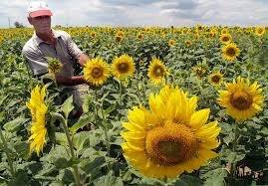
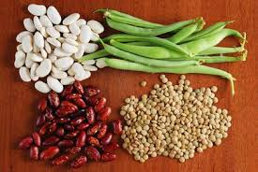
Нови елементи:
Проверка за активен фермер
Задължителна регистрация като ЗС по Наредба 3/1999.
Площите се заявяват само при наличие на правно основание, регистрирано в ОСЗ
Изпълнение на зелените изисквания
Добавка за млад земеделски стопанин
Специална схема за дребни земеделски стопани

Slide 5
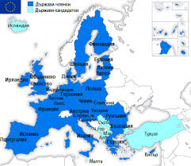
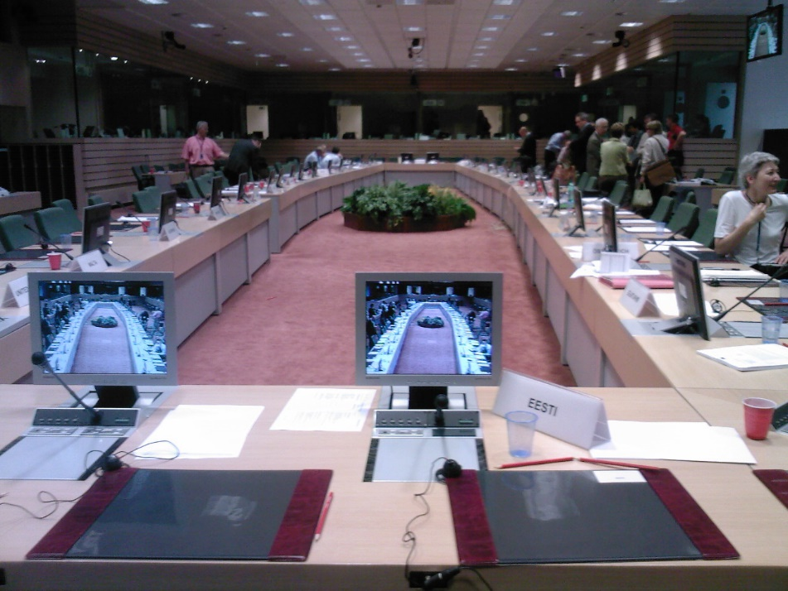
Директни плащания 2015: Прилагане в другите държави членки

Slide 6
Обобщение на основните решения
 | BE | BG | CZ | DK | DE | EE | IE | EL | ES | FR | HR | IT | CY | LV | LT | LU | HU | MT | NL | AT | PL | PT | RO | SI | SK | FI | SE | UK
СЕПП |  | √ | √ |  |  | √ |  |  |  |  |  |  | √ | √ | √ |  | √ |  |  |  | √ |  | √ |  | √ |  |  |  | 10
Преразпредели-телно плащане | √ | √ |  |  | √ |  |  |  |  | √ | √ |  |  |  | √ |  |  |  |  |  | √ |  | √ |  |  |  |  |  | 8
Неприлагане на намаление на плащанията | √ |  |  |  | √ |  |  |  |  | √ | √ |  |  |  | √ |  |  |  |  |  |  |  | √ |  |  |  |  |  | 6
Райони с природни ограничения |  |  |  | √ |  |  |  |  |  |  |  |  |  |  |  |  |  |  |  |  |  |  |  |  |  |  |  |  | 1
Обвързана подкрепа | √ | √ | √ | √ |  | √ | √ | √ | √ | √ | √ | √ | √ | √ | √ | √ | √ | √ | √ | √ | √ | √ | √ | √ | √ | √ | √ | √ | 27
Схема за дребни производители |  | √ |  |  | √ | √ |  | √ | √ |  | √ | √ |  | √ |  |  | √ | √ |  | √ | √ | √ | √ | √ |  |  |  |  | 15
Гъвкавост между стълбовете: 3 млрд. евро се прехвърлят за 6 години от І към ІІ стълб

Slide 7
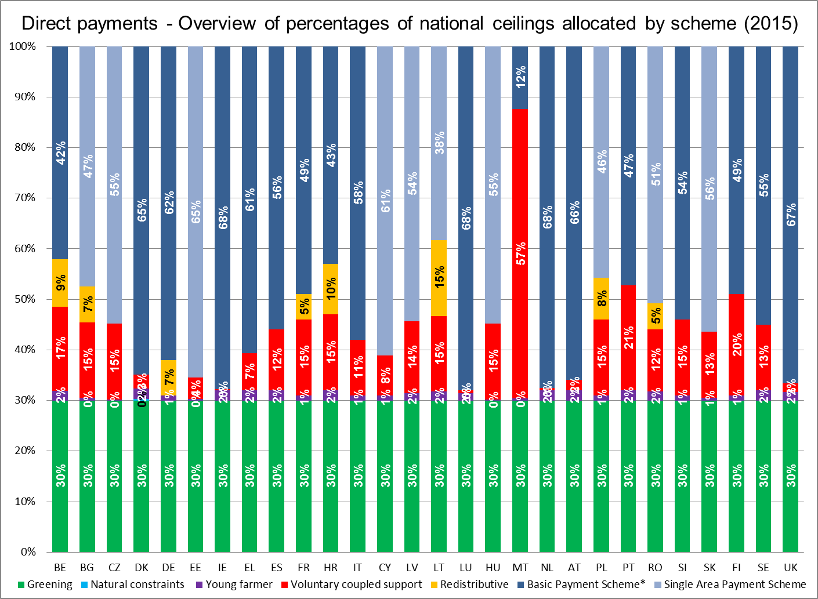
Обобщение на основните решения (%)
Дял от тавана за ДП, оставен за базово плащане/СЕПП на ниво ЕС -28 през 2015 = 55%

Slide 8
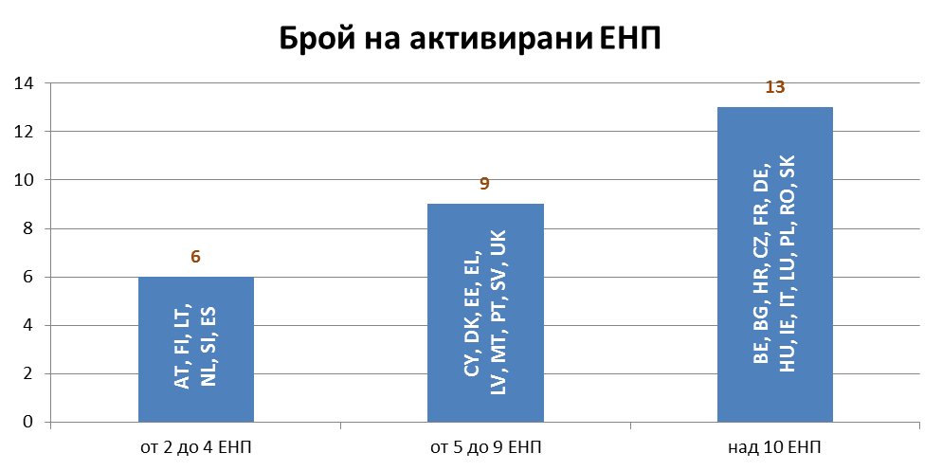
Зелени изисквания:

Slide 9
Зелени изисквания:

Slide 10
Зелени изисквания:

Slide 11
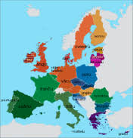
Обвързана подкрепа
27 ДЧ ще прилагат ОП; 10% от тавана
11 ДЧ ще използват максималните 13%, от които 9 ДЧ ще прилагат и 2% за протеинови култури
IE | NL | LU | UK | AT | DK | EE | EL | CY | IT | ES | RO | SK | SE | LV | BG | CZ | FR | HR | LT | HU | PL | SI | BE | FI | PT | MT
0.2% | 0.5% | 0.5% | 1.7% | 2.1% | 2.8% | 4.2% | 7.4% | 7.9% | 11% | 12% | 12% | 13% | 13% | 14% | 15% | 15% | 15% | 15% | 15% | 15% | 15% | 15% | 17% | 20% | 21% | 57%

Slide 12
Обвързана подкрепа

Slide 13
Обвързана подкрепа

Slide 14
Обвързана подкрепа

Slide 15
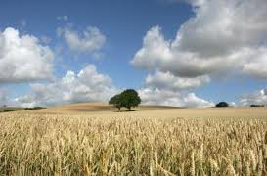
Кампания 2015: Схеми на площ – бюджет и (индикативни) ставки
Схема | Бюджет, лв. | Размер на подпомагане, лв./ха
Схема за единно плащане на площ (СЕПП) | 597 903 706 | 162.02
Схема за преразпределително плащане (СПП) | 109 362 469 | 148.60
Зелени директни плащания (ЗДП) | 464 058 533 | 125.75
Схема за млади земеделски стопани (МЗС) | 7 269 709 | 40.50
Схема за обвързано подпомагане за протеинови култури (СПК) | 30 937 671 | 281.00
Предстоят плащания през м. март (протеинови култури), април (СПП и зелени плащания), май-юни (млади ЗС)

Slide 16
Зелени плащания: ЕНП 2015
ЕНП | Коеф. за преобразуване | Тегловен коеф. | Общ коеф. | Брой | Парцели, бр. | Заявл., бр. | Площ, ха
Угари (за 1 кв.м.) | − | 1 | 1 кв.м. | 72 935 | 72 935 | 17 551 | 164 216
Тераси (за 1 м.) | 2 | 1 | 2 кв.м. | 163 | 80 | 36 | 21
Елементи на ландшафта:
Жив плет/залесена ивица (за 1 м.) | 5 | 2 | 10 кв.м. | 1 133 | 755 | 203 | 560
Изолирани дървета (за 1 дърво) | 20 | 1.5 | 30 кв.м. | 667 | 373 | 188 | 2
Редици от дървета (за 1 м.) | 5 | 2 | 10 кв.м. | 1 145 | 712 | 219 | 478
Групи от дървета (за 1 кв.м.) | − | 1.5 | 1.5 кв.м. | 1 773 | 1 031 | 371 | 330
Синори (за 1 м.) | 6 | 1.5 | 9 кв.м. | 1 973 | 1 291 | 248 | 801
Езера (за 1 кв.м.) | − | 1.5 | 1.5 кв.м. | 8 | 6 | 6 | 1
Канали и открити водни течения (за 1 м.) | 3 | 2 | 6 кв.м. | 468 | 392 | 98 | 174
Буферни ивици (за 1 м.) | 6 | 1.5 | 9 кв.м. | 514 | 382 | 97 | 305
Ивици допустими площи на границата между обработваеми земи и гори без производство (за 1 м.) | 6 | 1.5 | 9 кв.м. | 505 | 386 | 109 | 272
Площи с кратък цикъл на ротация (за 1 кв.м.) | − | 0.3 | 0.3 кв.м. | 184 | 184 | 79 | 129
Площи с междинни култури или зелено покритие (за 1 кв.м.) | − | 0.3 | 0.3 кв.м. | 1 377 | 1 377 | 385 | 8 094
Площи с азотфиксиращи култури (за 1 кв.м.) | − | 0.7 | 0.7 кв.м. | 55 368 | 55 368 | 19 730 | 89 786

Slide 17
Обвързана подкрепа за плодове и зеленчуци през 2015
Схема | Бюджет, лв. | Индикативно подпомагане - нотификация до ЕК, лв./ха | Индикативно подпомагане -предварителни данни за кампания 2015 лв./ха
Схема за обвързано подпомагане за плодове (СП) | 39 164 447 | 992 | 1 662
Схема за обвързано подпомагане за зеленчуци (СЗ) | 34 934 214 | 919 | 2 071
Схема за обвързано подпомагане за зеленчуци - оранжерийно производство (Сзо) | 5 182 950 | 4 890 | 8 814
През м. януари изтече срокът за подаване на документи за доказване на минимални добиви по схемите за плодове и зеленчуци
Прогнозен срок за плащане: март 2016

Slide 18
Схеми за обвързана подкрепа за животни през 2015 г.
Схема | Изплатени средства, лв. | Индикативна ставка, лв./глава | Ставка за кампания 2015, лв./глава
Схема 1 за обвързано подпомагане за млечни крави | 45 673 992 | 240.00 | 257.00
Схема 2 за обвързано подпомагане за месодайни крави и юници | 24 375 518 | 220.00 | 252.00
Схема 3 за обвързано подпомагане за млечни крави и месодайни крави под селекционен контрол | 22 303 964 | 387.00 | 378.00
Схема 4 за обвързано подпомагане за овце-майки и кози-майки | 8 609 721 | 45.00 | 90.00
Схема 5 за обвързано подпомагане за овце-майки и кози-майки под селекционен контрол | 12 488 382 | 61.00 | 68.00
Схема 6 за обвързано подпомагане за биволи | 5 212 948 | 420.00 | 509.00
Общо обвързано подпомагане за животни | 118 664 525

Slide 19
Кампания 2015: най-чести пропуски и грешки
Пропуск при отбелязването на схеми или отбелязване на грешни схеми
Неотбелязване на схемите за обвързана подкрепа за плодове и зеленчуци
Незаявяване едновременно на ПНДЖ3 и обвързана подкрепа за овце майки и кози майки под селекционен контрол
Незаявяване на биволи по схемата за обвързана подкрепа, въпреки че са заявени по АЕМ
Неприключване на заявленията
Подаване на заявления преди актуализиране на всички данни във външните регистри към ИСАК
Неотчитане на посочените в заявлението резултати от автоматичните проверки в ИСАК
Липса на схеми за конкретни парцели
Заявяване на един парцел по няколко схеми, въпреки, че не отговаря на изисквания за всички тях

Slide 20
Кампания 2016
Срокове: 1 март – 16 май 2016 г., до 10 юни със санкция за закъснение
Правни основания: задължителна регистрация до 15 февруари, съгласно ЗПЗП
Схеми на площ
Запазване на схемите и условията за допустимост
Работи се върху уточнения по някои детайли:
сроковете относно междинните култури
период, в който трябва да бъдат издадени документите по обвързана подкрепа за плодове и зеленчуци (1 февруари – 31 януари)
видове проверки за целите на изкуствено създаване на условия за подпомагане по СЕПП, СПП, намаление на плащанията

Slide 21
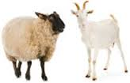
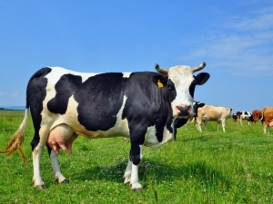
Кампания 2016: Обвързана подкрепа за животни
Предназначението да не се променя през периода на прилагане на схемите – животните стават недопустими!
Данните за животните в регистъра на БАБХ трябва да се поддържат винаги в актуално състояние, както и животните да бъдат коректно идентифицирани.
Животните под селекционен контрол
трябва да бъдат отбелязани като такива
трябва да имат зоотехнически сертификат, който ще се проверява при проверките на място

Slide 22
Кръстосано съответствие
Добро земеделско и екологично състояние
(ДЗЕС)
Законоустановени изисквания за управление
(ЗИУ)
Изискванията се прилагат за селскостопанската дейност на стопанина и земеделската площ на стопанството

Slide 23
Кръстосано съответствие
Правила в следните области:
Околна среда, изменение на климата, добро земеделско състояние на земята;
Обществено здраве, здраве на животните и на растенията;
Хуманно отношение към животните
За улеснение на земеделските стопани в България, МЗХ изготви ръководство и методика за прилагане на кръстосаното съответствие.
Документите са публикувани на интернет страницата на МЗХ в рубрика „Кръстосано съответствие”

Slide 24
Неспазване на изискванията за КС
два типа неспазване – по небрежност и умишлено
при небрежност:
намаление на подпомагането с 1%, 3% или 5%, в зависимост от тежестта на неспазването
втора поредна година – намаление до 15%
при умишлено неспазване
намаление от 15% до 100% от субсидията

Slide 25
След Кампания 2016:
До 1 август 2016: преразглеждане на националните решения за обвързаната подкрепа
при запазване на общия бюджет
доказана уязвимост на сектора чрез намаление на животните и/или производството, ако се иска увеличение на бюджета или въвеждането на нова схема
До 8 март 2016 г.: обществено обсъждане от ЕК относно прилагането на зелените изисквания
http://ec.europa.eu/agriculture/newsroom/245_en.htm
До 31 март 2017 г.: доклад на ЕК относно оценка на изпълнението на ЕНП
Междинен преглед на ОСП или обсъждане на политиката след 2020 ??
Втората половина на 2018 г.: Българското председателство на ЕС

Slide 26
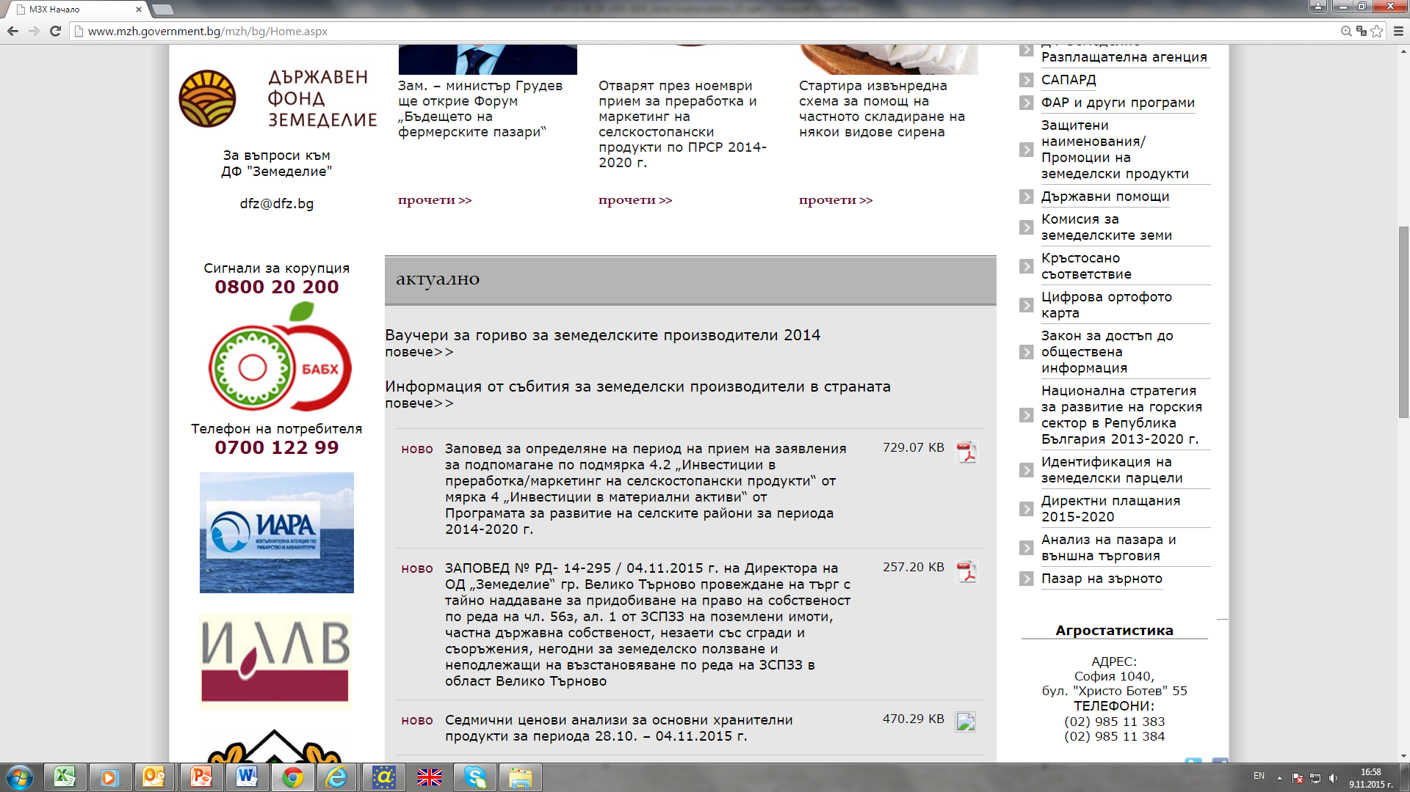
Допълнителна информация:

Slide 27
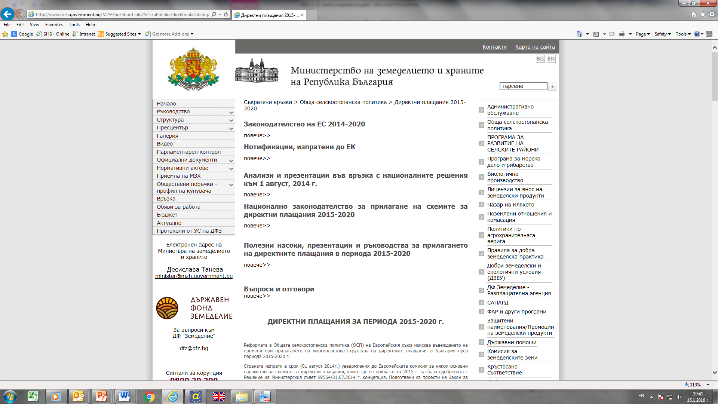
Рубрики & Актуална информация

Slide 28
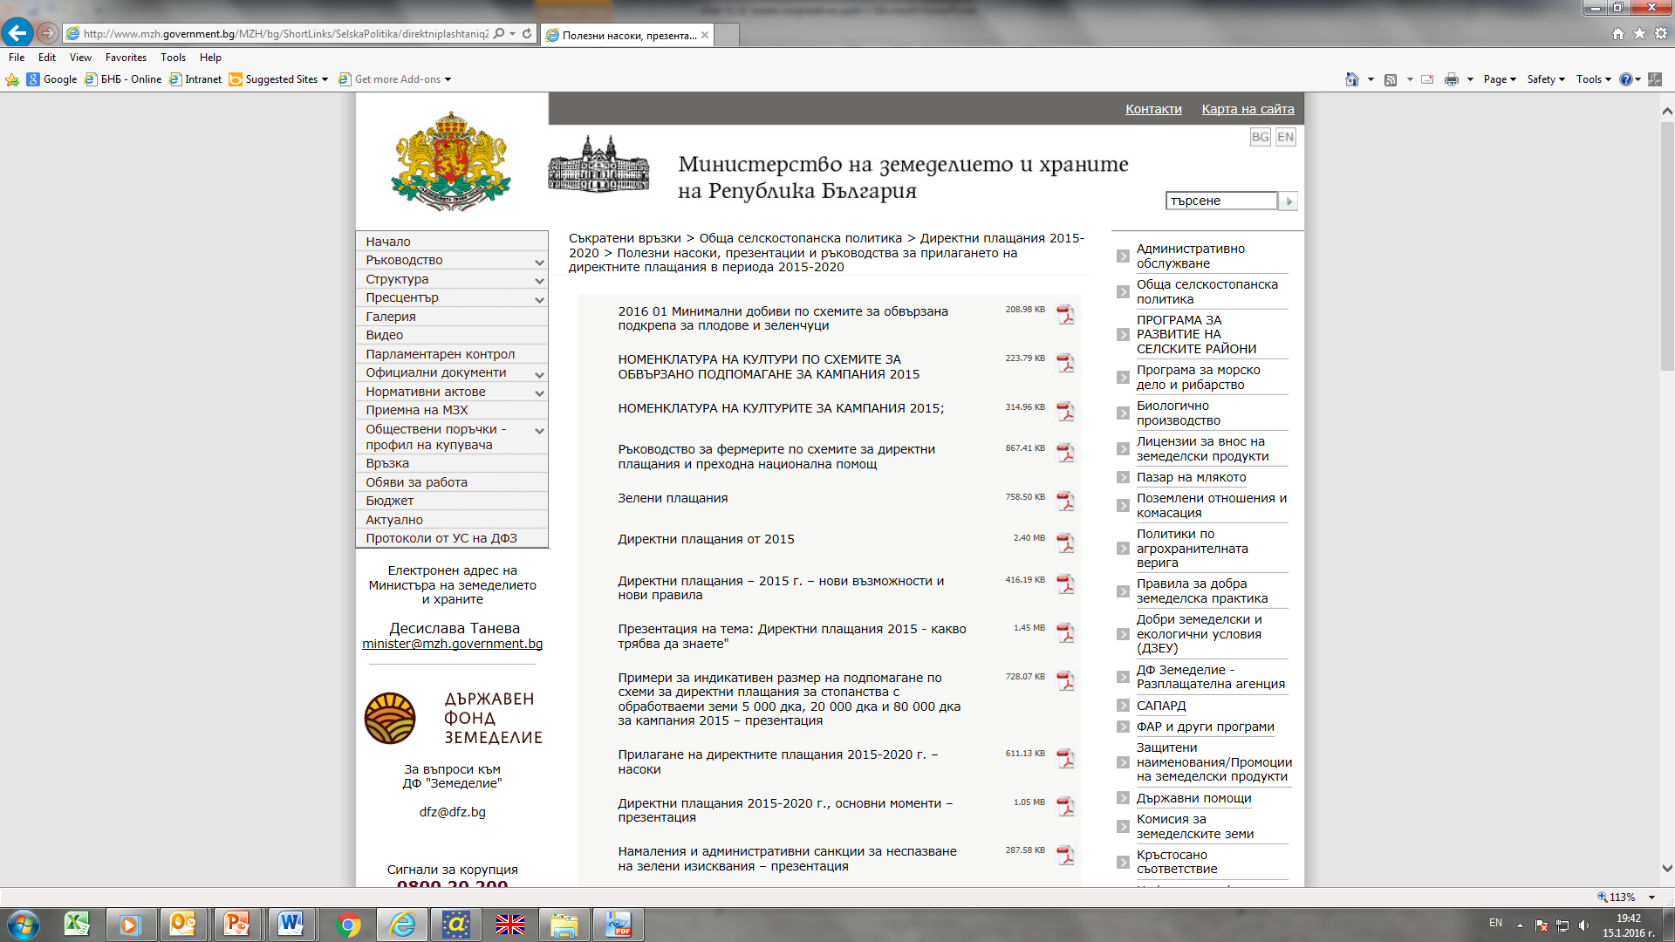
Например:

Slide 29
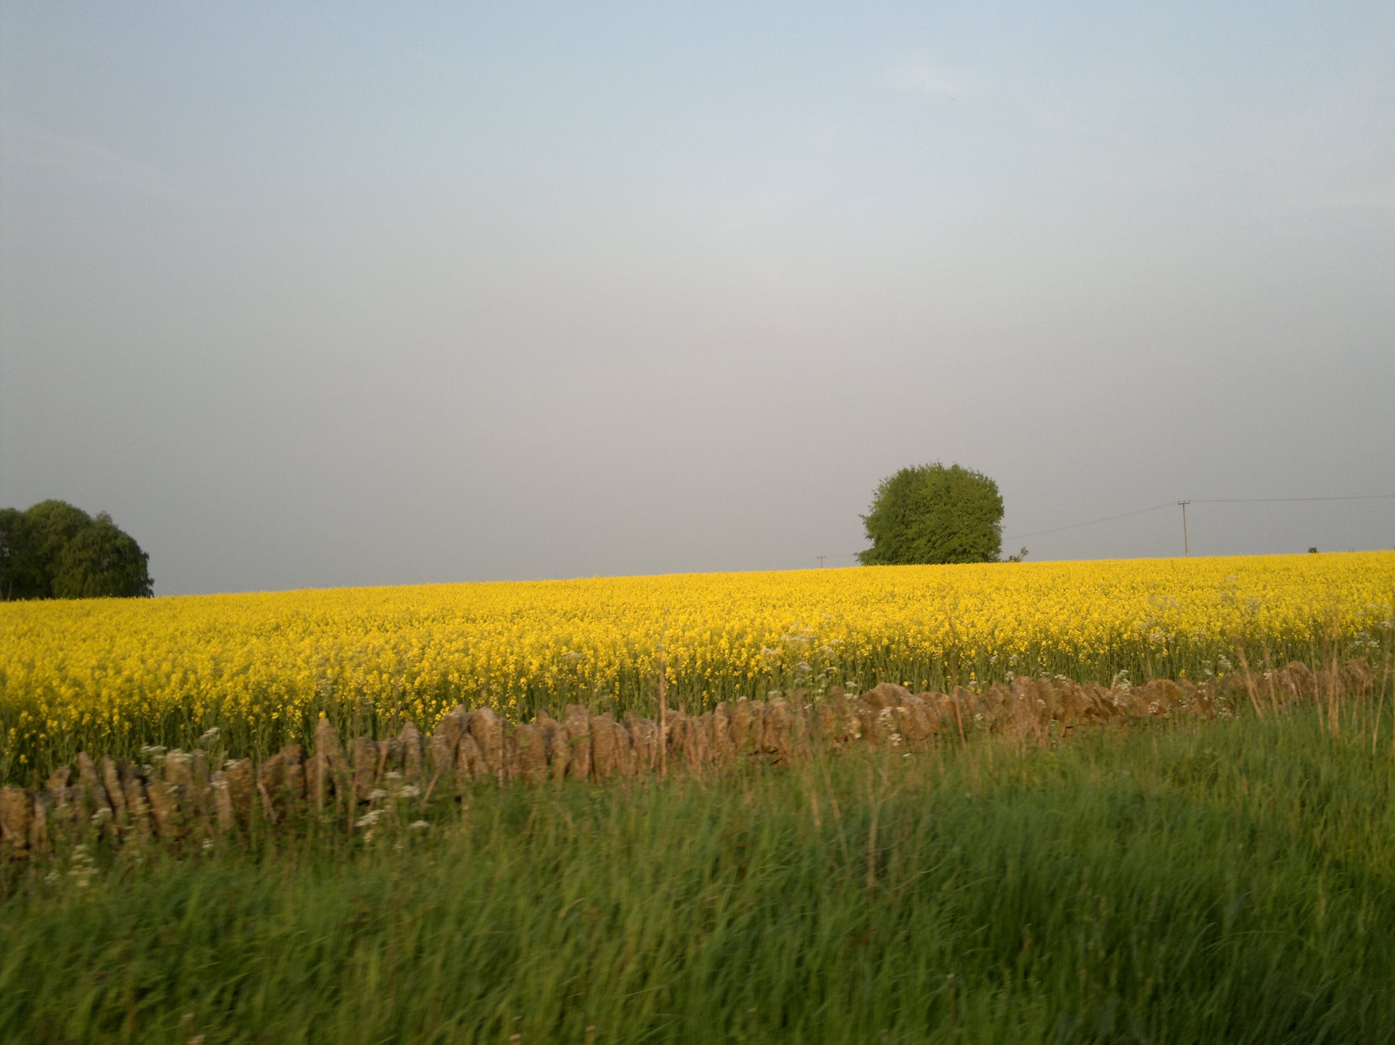
Благодаря за вниманието!
ddpp@mzh.government.bg

